Slide 1

Artery 开发者社区APP的设计与实现
答辩人：李伟
校内指导老师：李晓宇
校外指导老师：张创伟
Notes:
各位老师好，我叫李伟，来自软件工程卓越工程师一班。
我的指导老师是李晓宇老师和张创伟老师
今天我答辩的题目是Artery开发者社APP的设计与实现。

Slide 2
目 录
CONTENTS
选题的背景和意义
框架技术
设计实现
成果展示
总结与展望
Notes:
我将从五个方面介绍我的项目
选题的背景和意义
框架技术
设计实现
成果展示
总计欸和展望

Slide 3
选题的背景和意义
延迟符号

Slide 4
选题背景与意义
Artery 是北京华宇信息技术有限公司自主研发的前后端分离的框架。
Artery 开发者的人数日益增加，在使用的过程中没有一个平台提供给用户去分享Artery的使用心得和问题。
Artery 开发者APP 可以方便用户随时的发布与Artery有关的技术帖子，可以帮助Artery的开发者了解Artery的相关知识，同时可以为积累一些优秀的技术帖子，方便其他人查询。
延迟符号
Notes:
首先介绍一下我选题的背景和意义
Artery 是我大四实习的公司自主研发框架，主要包括后端和前端两个部分。后端是基于Spring Boot进行研发的，同时集成了Shiro 、Mybatis、JPA等流行技术。前端是使用 Vue 进行开发，提供了丰富的组件库
公司中大部分的项目都是使用Artery框架进行开发，因此在公司中几乎所有人都在使用Artery。
当他们遇到有关Artery的问题是，通常会询问同事，或直接询问 Artery 的开发人员。不过这样会带来许多的不变，而且他们的问题被解决后没有被记录下来，导致后面有相同问题的人，无法查询答案，又会再次花费时间去询问他人。
因此，为了方便Artery开发者随时的分享Artery相关的技术帖子，或者提一些问题，可以帮助其他Artery开发者使用 Artery，同时还可以积累一些优秀的技术帖子，借此来帮助Artery的完善和发展。

Slide 5
框架技术
服务端技术
客户端技术
延迟符号
Notes:
本项目主要分为后台服务端和客户端两个部分，下面我将分别介绍着两个部分所使用的技术。

Slide 6
服务端技术
01
02
03
Artery
MySQL 和 ES
Jetchche 缓存
Artery 是基于Spring Boot开发的前后端分离的框架
本系统使用 MySQL 和 ElasticSearch 进行数据存储
阿里巴巴开源，支持TTL，两级缓存
延迟符号
Notes:
服务端主要是使用Artery进行开发的，刚才在背景已经简单的介绍了Artery基本知识，在这里就不在做过多的赘述了。
服务端使用了MySQL 和 ElasticSearch 进行存储，本来最开始是打算只使用MySQL 存储数据的，不过在后面的开发中，发现使用MySQL 存储文章信息时，查询数据会比较缓慢，而且使用关键字进行全文检索
时不是很方便，于是就使用 ES 进行存储文章和回复信息，这样可以极大的加快服务端的查询速度，而且使用了es 的分词插件对关键字进行拆分，然后查询相关的文章信息。
在 服务端我对 文章的浏览记录进行了一个缓存，并定时写入到es 中，这个缓存我是通过阿里开源 的Jetchche 去实现的。
Jetchche 提供了同一的API 和注解来简化缓存的使用，而且支持 TTL、两级缓存、分布式自动刷新等，提供了@Cache 接口用于手工缓存操作。
当前有四个实现，RedisCache 、TairCache （并未开源，没有了解过）、CaffeineCache( in memory) 、LinkedHashMapCache （in memory）
通过统一的API访问Cache系统 通过注解实现声明式的方法缓存，
支持TTL和两级缓存 通过注解创建并配置Cache实例
针对所有Cache实例和方法缓存的自动统计
Key的生成策略和Value的序列化策略是可以配置的
分布式缓存自动刷新，分布式锁 (2.2+)
异步Cache API (2.2+，使用Redis的lettuce客户端时)
Spring Boot支持

Slide 7
客户端技术
Retrofit + RxJava + Okhttp 是目前Android 开发中使用最多的网络框架，它的用法简单，上手比较容易，而且可以对一下网络连接问题进行基本的处理，简化的开发的开发难度。
腾讯开源的一款Android Ui 控件，包含一些Android 开发中所使用的的一些基本的UI 控件，比如按钮，对话框、提示框、刷新列表等，以及一些工具类等。
Retrofit + RxJava +
Okhttp
MVP模式
QMUI Android
1. MVP 是 MVC 的一种衍生模式
2. 降低了Android项目中代码的耦合性
延迟符号
Notes:
在客户端我使用了 Retrofit + RxJava + Okhttp 网络框架去处理网络请求，这个框架是目前Android开发使用最多的网络框架，
Retrofit 提供了一个网络请求库，提供了许多网络请求的接口，使用起来非常方便。
OKHttp 是Retrofit 底层使用的Http请求库，类似于Android自带的 Apache HTTP Client 和 HttpURLConnection，但却比后面的两者更加好用，而且可以处理大部分网络问题，减少了开发人员的工作量。
RxJava 是使用的是流式编程的思想，提供了丰富的操作符，线程之间可以任意切换。
MVP 是 MVC 的一种衍生模式。Model View Presenter 降低了Android项目的耦合性
QMUI Android 是腾讯开源的 Android 的前端框架，提供了一些Android ui 控件，比如 对话框，消息提示框、下拉刷新等。

Slide 8
设计与实现
开发环境及工具
系统模块图
主要功能介绍
代码结构
延迟符号

Slide 9
开发环境及工具
在项目的开发过程中主要使用了 Idea、Navicat、Android studio、Postman等开发工具
Navicat
Idea
Android Studio
开发环境及工具
Windows
Postman
延迟符号

Slide 10
本系统主要分为三个模块：用户模块、文章模块、消息模块
系统模块图
延迟符号

Slide 11
主要功能介绍
用户登录验证
本系统使用Cocall账户进行登录。当用户登录时，后台服务端会与Cocall 进行交互，验证用户是否合法。当用户第一次登录本系统是，后台会将用户的信息存储到本系统所使用的数据库中。
延迟符号
Notes:
下面介绍一下项目的主要功能，
首先是用户登录，在本项中使用的是公司 的Cocall 账户进行登录 ，每次登录时会通过 Cocall提供的服务去验证用户输入的账号和密码，如果用户是第一次登录本系统，

Slide 12
主要功能介绍
发布帖子（文章或问题）
使用Mardown的格式编辑帖子，同时，客户端的Markdown编辑器支持预览、插入图片和表格、设置标题格式等功能。
延迟符号

Slide 13
主要功能介绍
查询帖子
支持通过关键字全文检索帖子，可以通过 帖子的标题、正文、发起人检索。同时，客户端支持高亮关键字。
延迟符号

Slide 14
主要功能介绍
用户回复
用户可以对帖子进行评论。
延迟符号

Slide 15
主要功能介绍
自动分配问题负责人
查看帖子详情
当用户发布一个问题，系统会自动为包含特定标签问题分配问题负责人。由这个问题负责人帮助解决这个问题。
在帖子详情界面，将解析并显示markdown格式的帖子，同时在界面上还包含用户评论、收藏、关注、点赞、置顶、设置精华等功能。
消息提示
当用户发布帖子时，系统会通过Cocall发送消息给具有相应权限的用户。
当分配问题给某个用户时，也会在Cocall中提示该用户
延迟符号

Slide 16
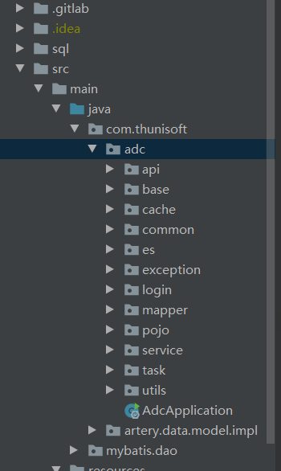
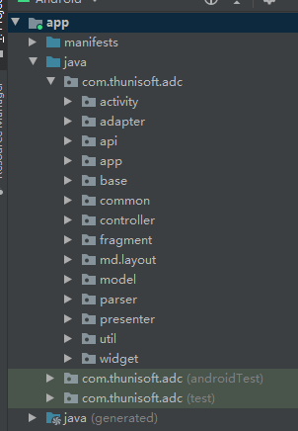
代码结构
后端代码主要分为 Controller层、Service 层，Dao层
前端代码采用MVP模式
延迟符号

Slide 17
成果展示
延迟符号

Slide 18
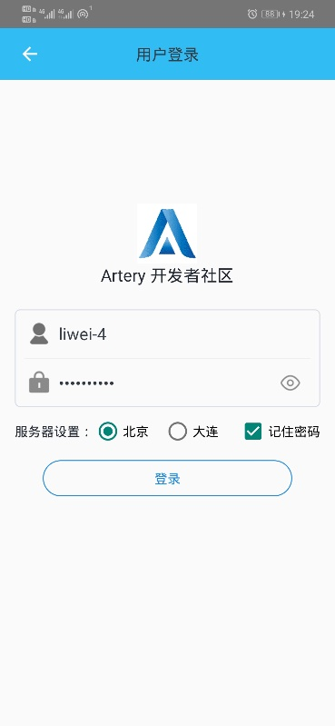
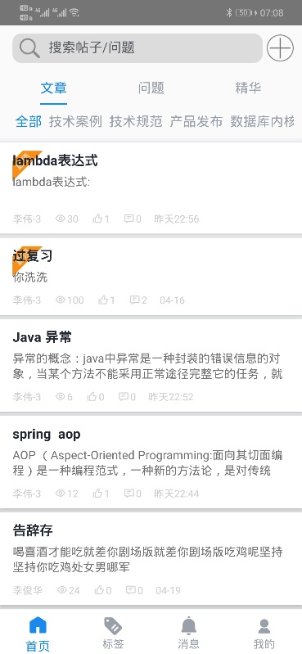
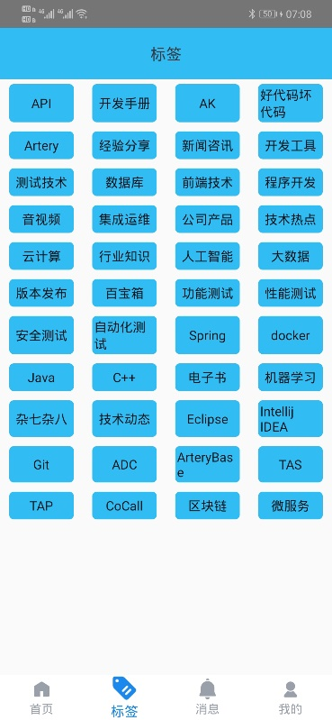
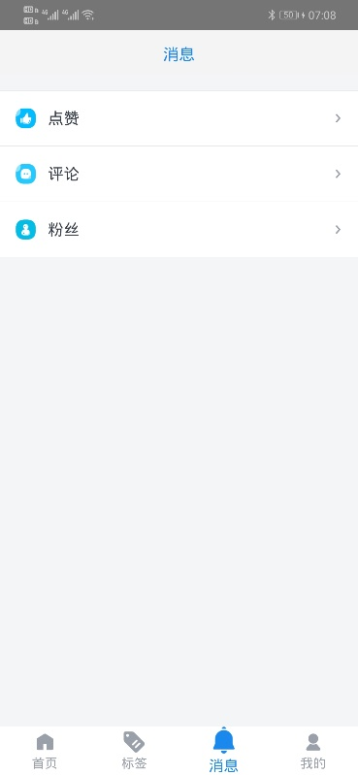
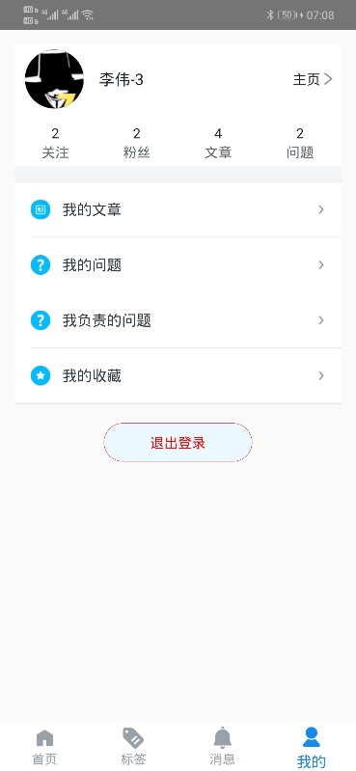
成果展示
延迟符号

Slide 19
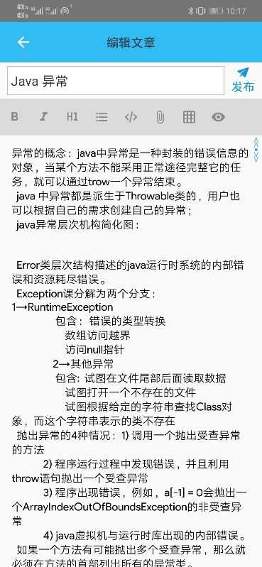
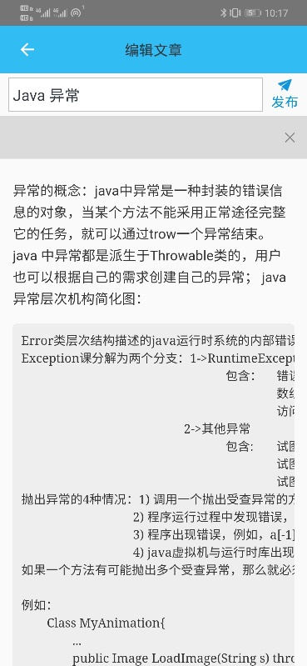
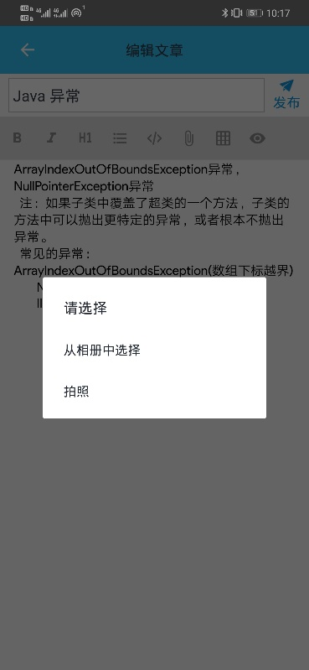
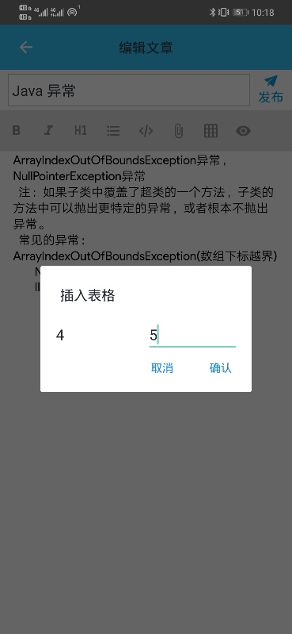
成果展示
延迟符号

Slide 20
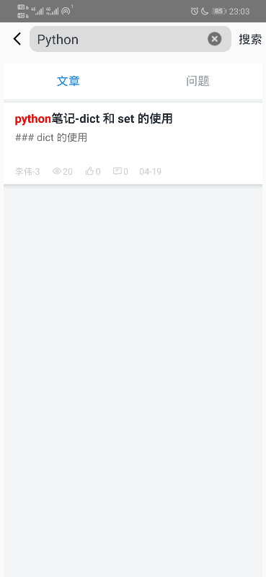
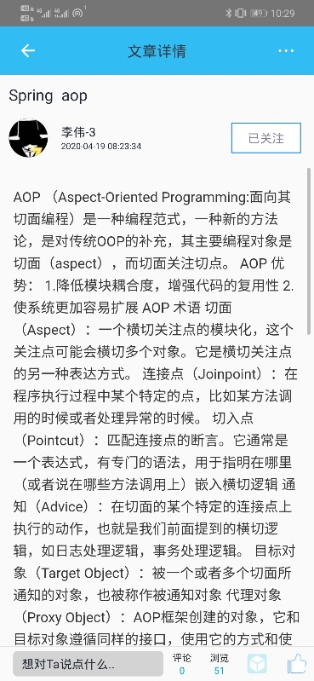
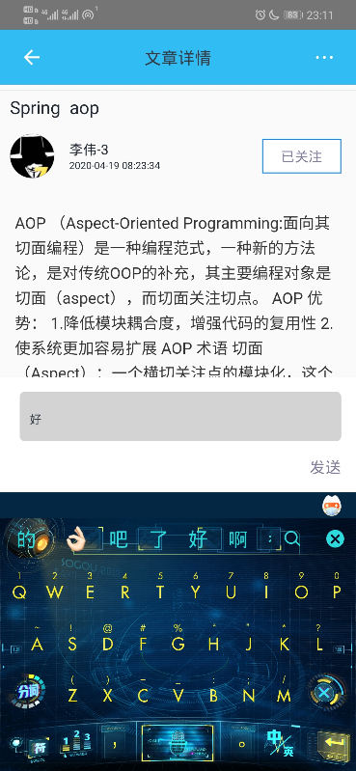
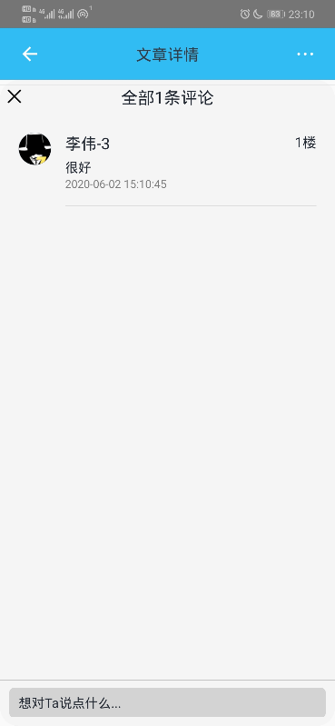
成果展示
延迟符号

Slide 21
总结与展望
延迟符号

Slide 22
总结与展望
这个项目是我在工作的闲暇时间里完成的，许多功能考虑的还不是周全，功能的完成度在我看来也没有达到我预期的标准，不过还好基本能够实现用户发帖、评论的基本需求，希望在后续的时间里能够继续完善这个项目，使它的功能更加完善，能够吸引更多的用户去使用。
延迟符号

Slide 23
感谢聆听 批评指导

